Slide 1
Застосування кількох способів розкладання многочленів на множники

Slide 2
Генрі Форд:
Зібратися разом - це початок,
Триматися разом - це прогрес,
Працювати разом - це успіх!

Slide 3
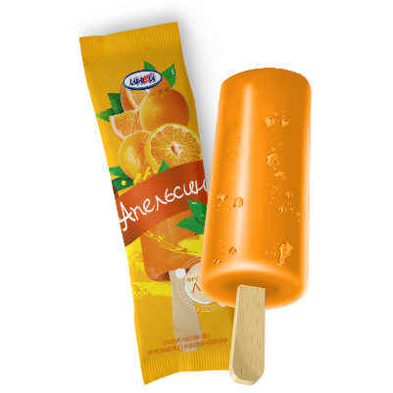
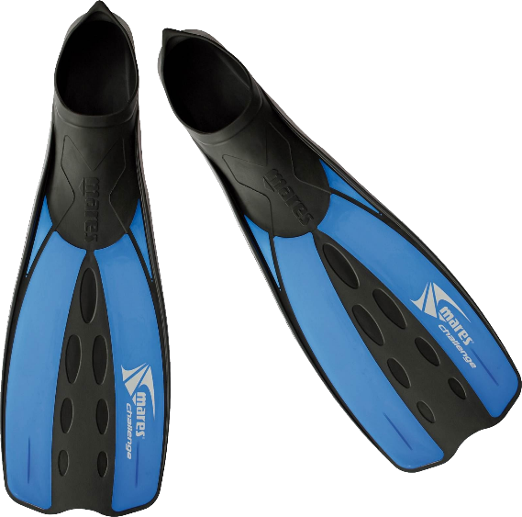
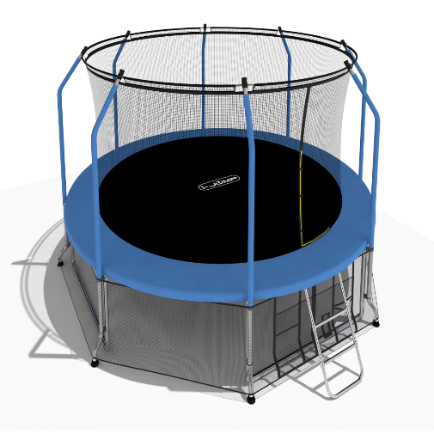
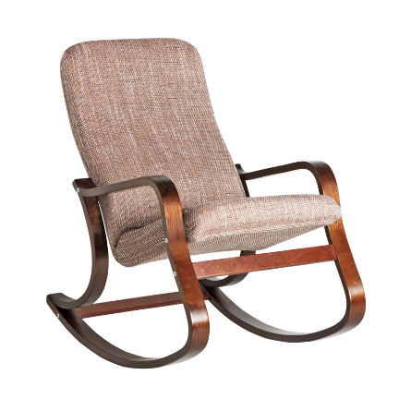
Що спільного?

Slide 4
17 січня – Міжнародний День дітей-винахідників

Slide 5
Застосування кількох способів розкладання многочленів на множники

Slide 6
Вправа на повторення «Знайди пару»

Slide 7
Вправа «Знайди помилку»
16
1
$$\left(4y−3x\right)\left(4y+3x\right)=8y^{2}−9x^{2}$$
10
10
2
$$100x^{2}−4y^{2}=(50x−2y)(50x+2y)$$
+
3
$${(3x+y)}^{2}=9x^{2}−6xy+y^{2}$$
108
4
$${(6a−9c)}^{2}=36a^{2}−54ac+81c^{2}$$
4
5
$$4y^{2}−14y+1={(2y−1)}^{2}$$

Slide 8
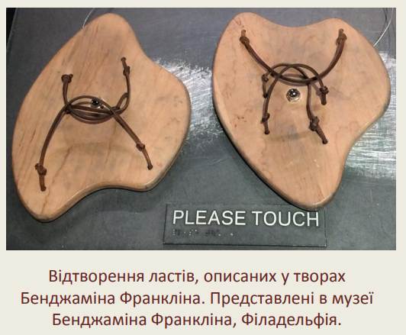
Історія свята

Slide 9
По сторінках ЗНО:

Slide 10
По сторінках ЗНО:

Slide 11
Тизер винаходу

Slide 12
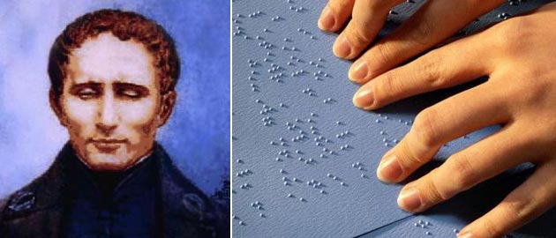
Луї Брайль

Slide 13
Завдання:
1) Перетвори у многочлен ${(−3k+4n)}^{2}$
2) ${(−6c−d)}^{2}=$
3) Розв’яжіть рівняння: ${(x−6)}^{2}−x\left(x+9\right)=15$
4) Розв’яжіть рівняння: $x^{2}+10x+25=0$

Slide 14
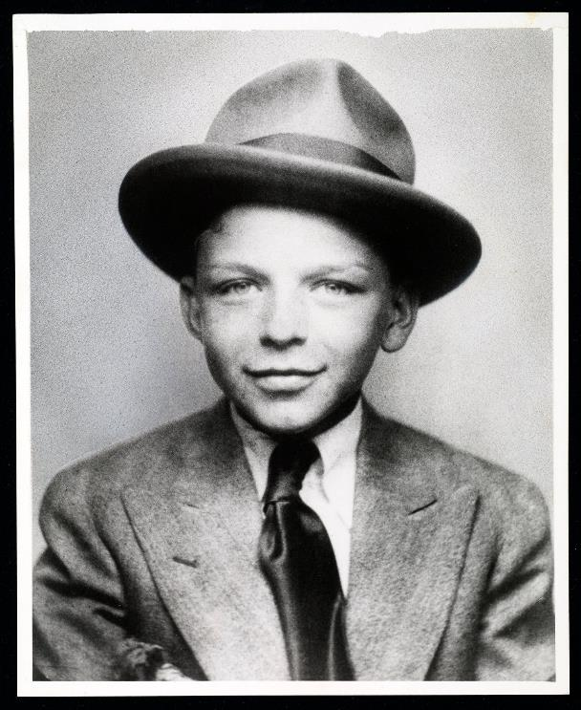
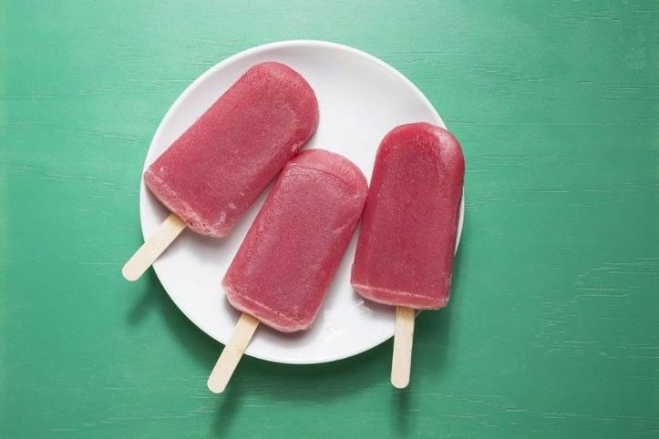
Цікавий факт №1
Френк Епперсон
та його фруктовий лід

Slide 15
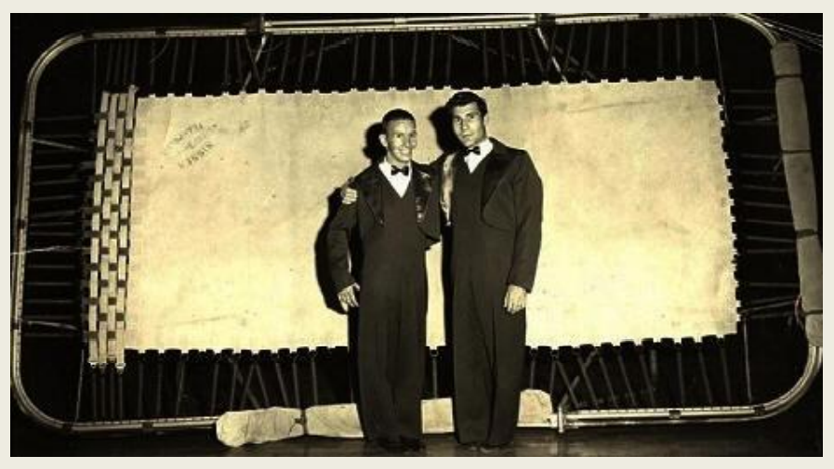
Цікавий факт №2
Джордж Ніссен
та його батут

Slide 16
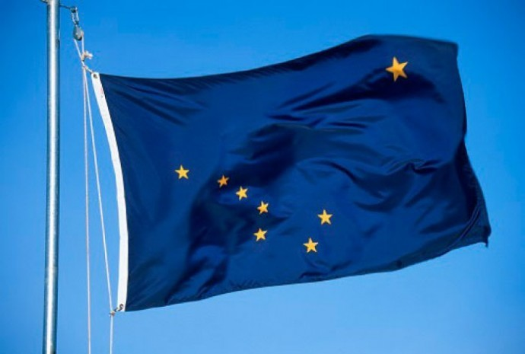
Цікавий факт №3
Бені Бенсон
та прапор Аляски

Slide 17
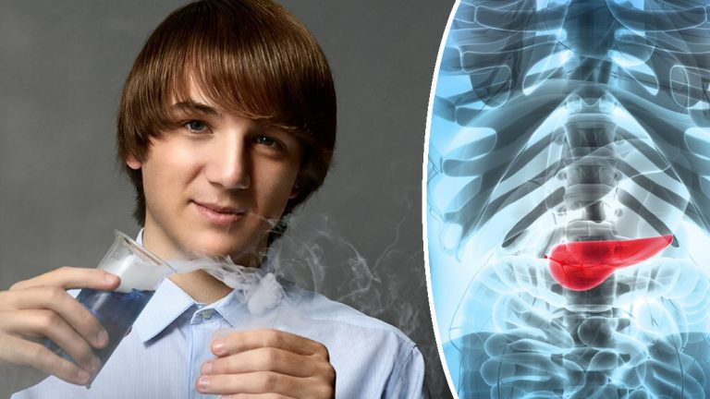
Цікавий факт №4
Джек Томас Андрака
та діагностика раку

Slide 18
Пост вражень

Slide 19
Домашнє завдання:
Підготувати інформацію про дітей-винахідників України та по одному прикладу для кожної з формул.

